Slide 1
Ecuaciones

Slide 2

Actividad:
Una empresa fabrica celulares de última generación; cada uno de estos celulares tiene costos variables de US $60 por unidad y costos fijos de fabricación de US $800.000.
Cada unidad tiene un precio de venta de US $100.
Determine el número de unidades que deben venderse para que la compañía obtenga utilidades de US$215.000.
Ayuda: Las utilidades son los ingresos totales menos los costos totales:
Utilidades = ingresos totales – costos totales

Slide 3
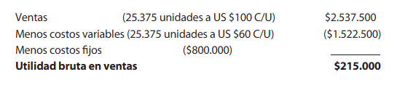
Solución
215.000 = 100q – (60q + 800.000)
Que dá como resultado:
215.000 = 100q – 60q – 800.000
1.015.000 = 40q
25.375 = q
Así que es necesario vender 25.375 unidades a un precio de US $100 para obtener utilidades de US $215.000.
Verificación

Slide 4


Qué es una ecuación
Qué es resolver un una ecuación
Qué es una solución de una ecuación

Slide 5

Actividad:
El ingreso total de una cafetería con base en la venta de x cafés especiales está dado por r = 2,25x, y sus costos totales diarios están dados por C = 0,75x + 300. ¿Cuántos cafés especiales se necesitan vender cada día para obtener el punto de equilibrio? En otras palabras, ¿cuándo el ingreso es igual a los costos?
Actividad:
Las ecuaciones en las que algunas de las constantes no están especificadas pero están representadas por letras, tales como a, b ,c o d, se llaman ecuaciones con literales y las letras se conocen como constantes literales o constantes arbitrarias.
1) La ecuación S = P + P.r.t es la fórmula para el valor S de una inversión de un capital de P dólares a un interés anual simple r durante un periodo de t años. Hallar P.
2) Sea
Hallar x.

Slide 6




Actividad:
1) Determine qué operaciones se aplicaron a la primera ecuación para obtener la segunda. Establezca si las operaciones garantizan o no que las ecuaciones sean equivalentes. No resuelva las ecuaciones.
2) Exprese el símbolo indicado en términos de los símbolos restantes.

